Slide 1
EGLS
LP Guynemer – Grenoble
TSP

Slide 2
Présentation générale
Un diplôme professionnel doit favoriser l’insertion professionnelle mais également la poursuite d’études, il est donc nécessaire d’y incorporer une part importante d'enseignement général.
Le choix du lycée a été de répondre à une demande des élèves : pouvoir passer plus de temps sur la préparation des concours.

Slide 3
Cette demande ne nous a pas paru incompatible avec les objectifs de l’EGLS, puisque dans la plupart des concours « sécurité », il existe des épreuves de : français, mathématiques, culture générale, logique…
Seul l’attribution des heures au professeur intervenant ne correspond pas au référentiel, puisque dans notre cas, c’est l’enseignant de Sécurité qui intervient et non pas un professeur d’enseignement général.
Ce choix d’attribution a été mûrement réfléchi.

Slide 4
Modalités d’organisation
L’EGLS se déroule en classe entière, une heure par semaine.
Voici donc la proposition que j’ai faite aux élèves pour les préparer au mieux, aux divers concours.

Slide 5
Les différent s concours et leur contenu
Après avoir sondé les élèves sur les différents concours envisagés, ils ont recherché les contenus concernant l’enseignement général.
Concours | QCM français et math | QCM culture générale | QCM de logique | QROC français et maths
Cadets de la République | X |  | X
ADS | X |  | X
Gardien de la Paix | X | X | X
Gendarme Adjoint | X |  | X
Gendarme | X | X | X | X
SPP |  | X |  | X

Slide 6
Leurs besoins se portent essentiellement sur les parties : « Culture générale » et « logique » .
J’ai donc décidé d’organiser mes heures autour de ces deux pôles.

Slide 7
Introduction : Epreuves de QCM, QROC et autres exercices liés aux concours.
Cette introduction permet aux élèves de se familiariser avec ce type d’exercice :

Slide 8
Les différents types de QCM et QROC (actifs ou passifs / à deux ou plusieurs réponses / uni- réponse ou multi-réponses / sans bonne réponse ou mauvaises réponses à trouver)
Comment se préparer aux épreuves
Savoir maîtriser le temps
Les bienfaits de l’entraînement

Slide 9
Première partie : Culture générale
Cette première partie a pour objectif de revoir un certain nombre de notions générales que l’on trouve fréquemment dans les concours.

Slide 10
Organisation :
Chaque thème proposé se travaille sur une heure de cours.
Les élèves disposent de 20 minutes de recherches personnelles sur internet
QCM sur le thème
Correction croisée avec apport de compléments
Synthèse

Slide 11
Trois thématiques sont abordées :
Vie civique et Droit
Histoire, Géographie, Economie
Arts, Sciences et Inventions

Slide 12
Voici quelques idées de thèmes abordés :
Vie civique et Droit
Institutions Internationales
Institutions Européennes
Institutions françaises
Organisation territoriale
Histoire, Géographie, Economie
Economie : Lexique
Histoire de France entre 1944 et 2002
La France : géographie
Art, Sciences et Inventions
Peinture, Sculpture, Musique, Architecture
Littérature française, mythologie
Théâtre et Cinéma
Sciences
Inventions et inventeurs

Slide 13
Exemple : Inventions et inventeurs

Slide 14
Complément : Inventions et inventeurs

Slide 15
Deuxième partie : Les épreuves
Cette deuxième partie a pour objectif de faire passer aux élèves un concours dans les conditions les plus proche possible du réel.

Slide 16
Exemple : Concours « Cadets de la République »

Slide 17
Exemple : Concours « Cadets de la République »

Slide 18
Exemple : Concours « Cadets de la République » - Conditions d’accès

Slide 19
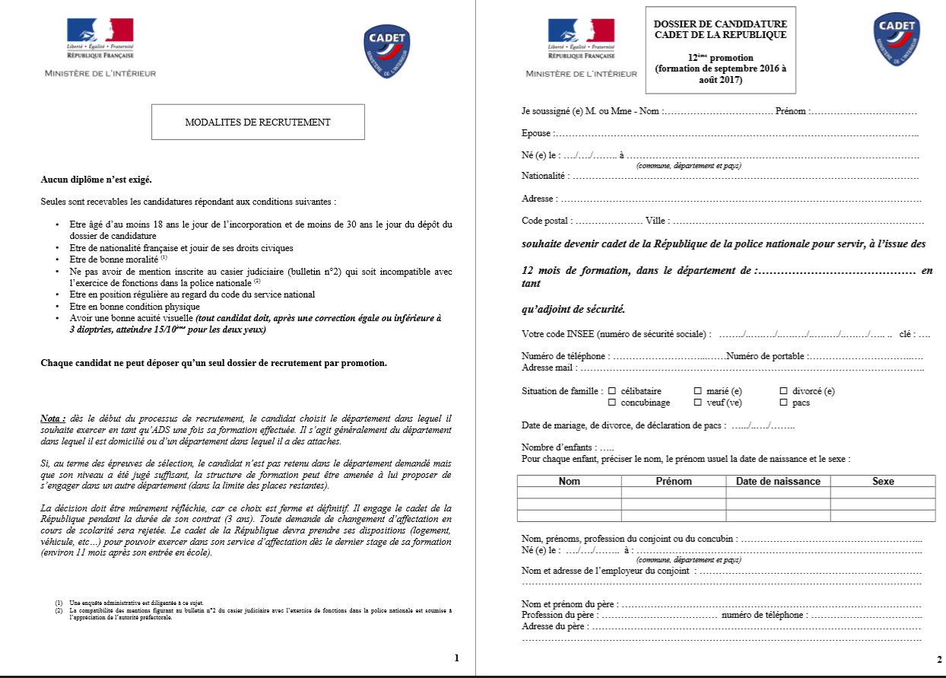
Exemple : Concours « Cadets de la République » - Dossier d’inscription

Slide 20
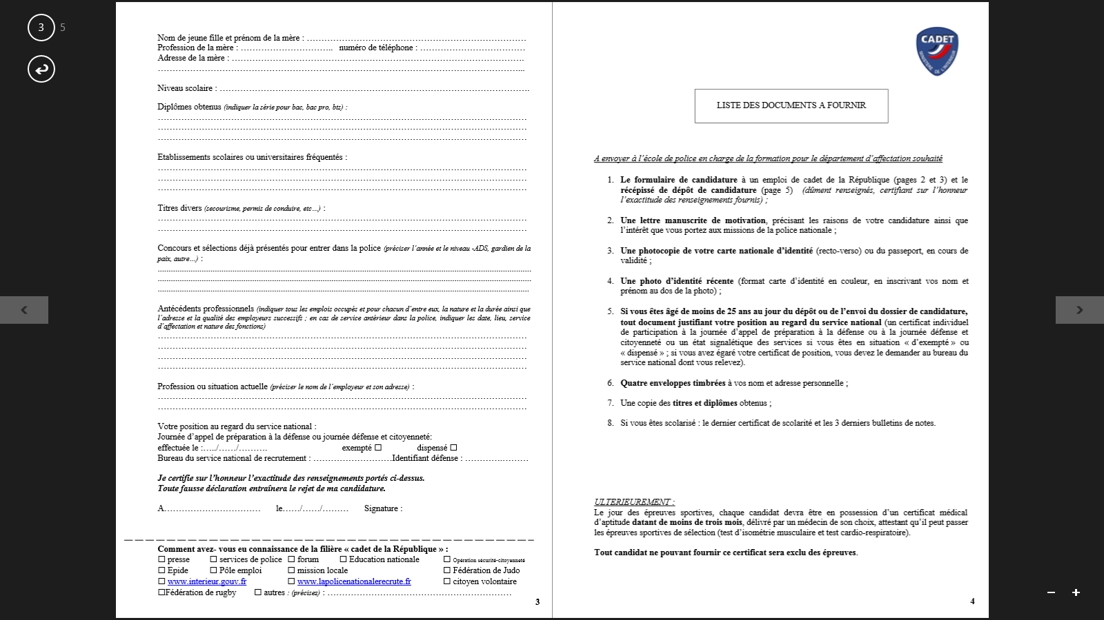

Slide 21
Exemple : Concours « Cadets de la République » - Lettre de motivation

Slide 22
Exemple : Concours « Cadets de la République » - Photolangage

Slide 23
Exemple : Concours « Cadets de la République » - Photolangage

Slide 24
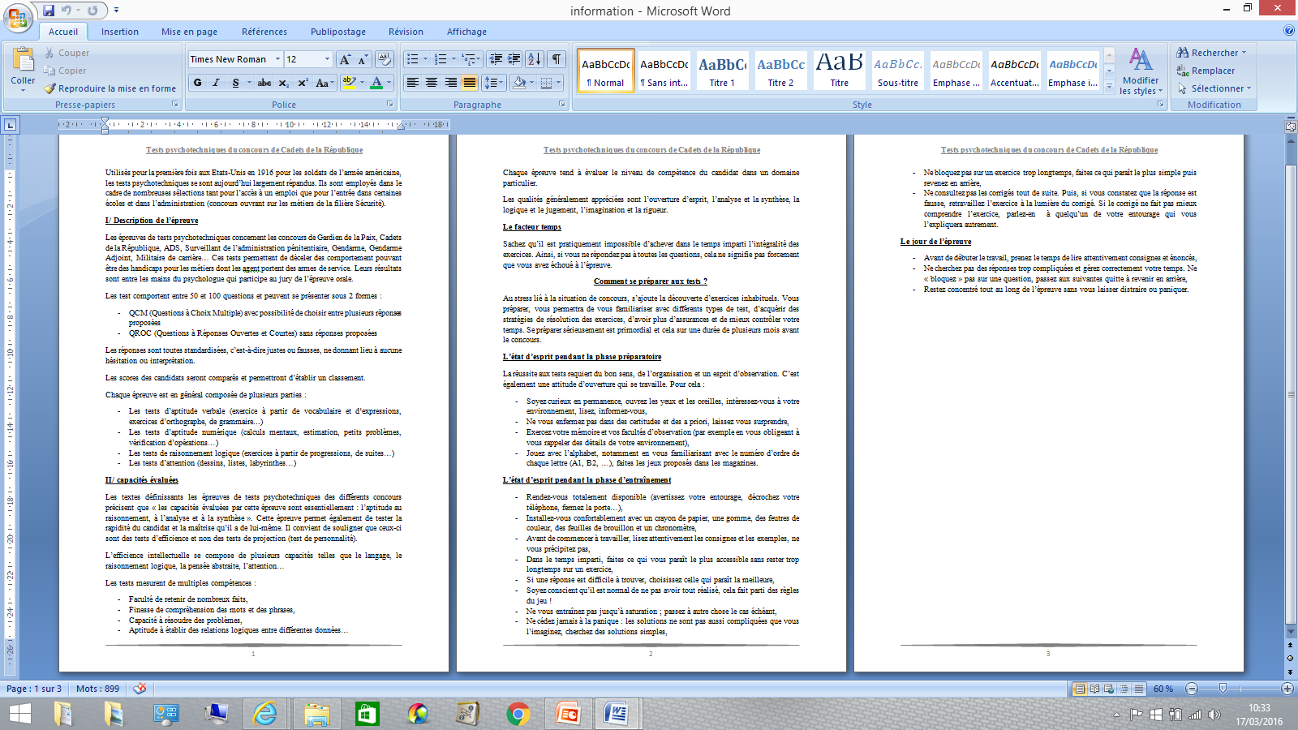
Exemple : Concours « Cadets de la République » - Tests psychotechniques

Slide 25
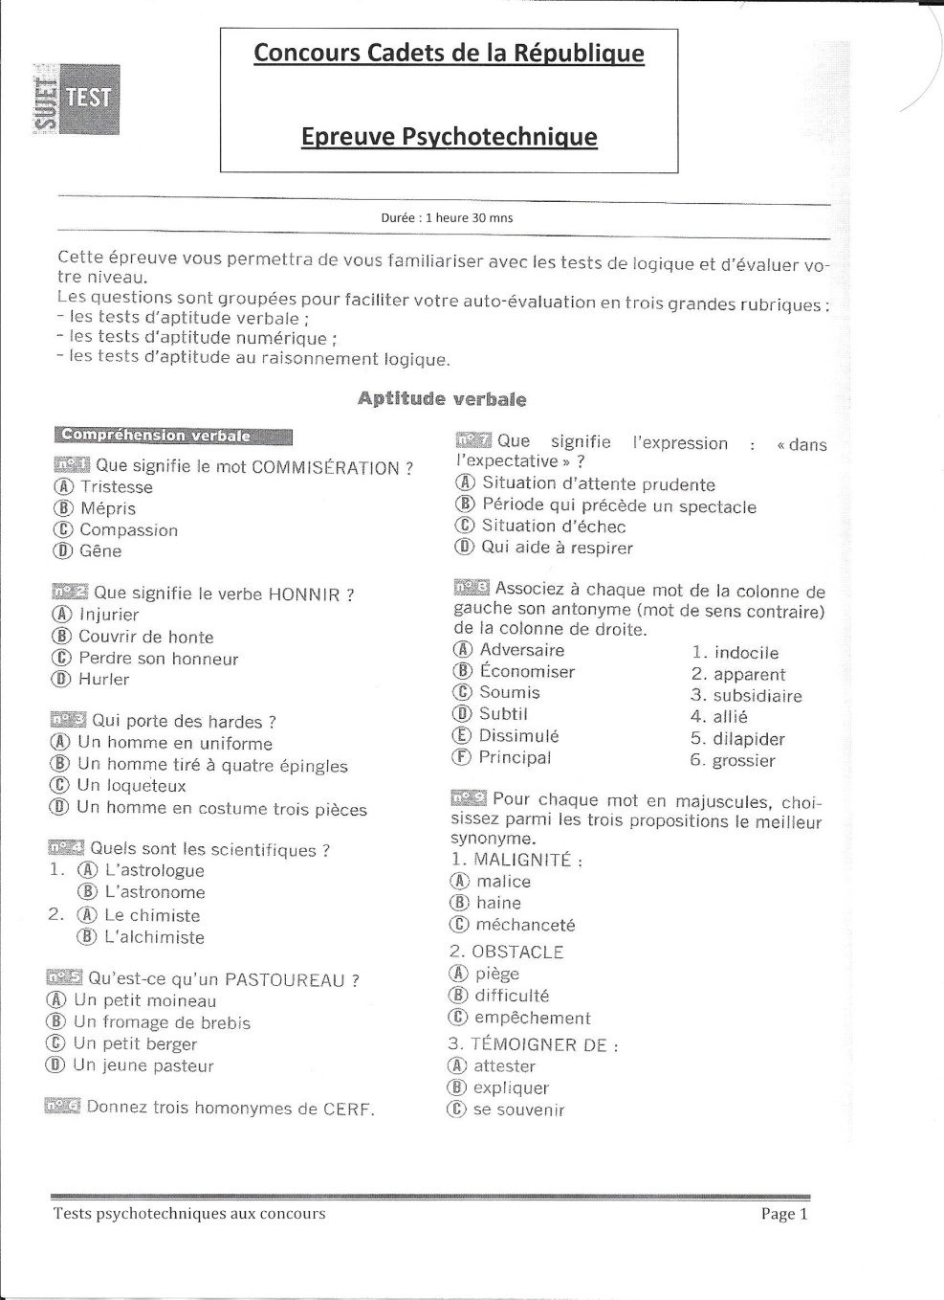
Exemple : Concours « Cadets de la République » - Tests psychotechniques

Slide 26
Exemple : Concours « Cadets de la République » - Sport : Isométrie – Luc Léger

Slide 27
Exemple : Concours « Cadets de la République » -
L’entretien
Il s’agit plus ici de faire un travail sur le langage non- verbal, que sur le contenu du contenu de l’entretien.
J’axe donc le travail autour des thèmes suivant :
La voix
Le langage corporel (expression faciale, les gestes, le look, le comportement, la posture, le regard…)
Le déroulement d’un entretien
Ce que l’on attend du candidat…

Slide 28
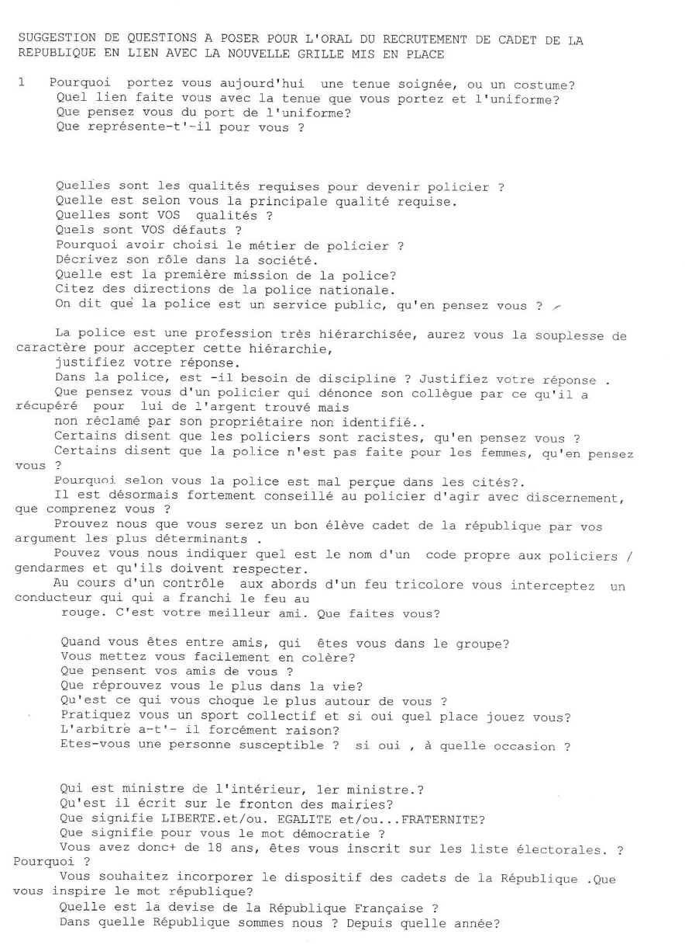
Exemple : Concours « Cadets de la République » -
L’entretien

Slide 29
Exemple : Concours « Cadets de la République » - Promulgation des résultats

